Slide 1

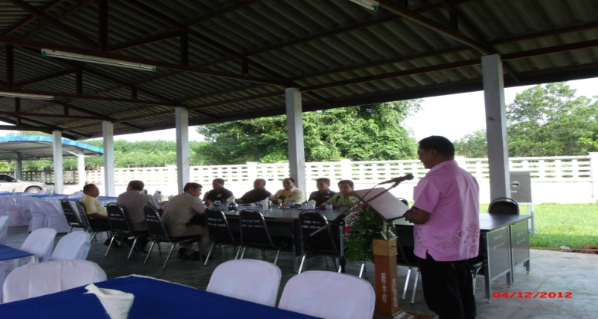
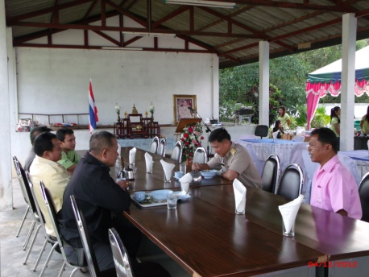
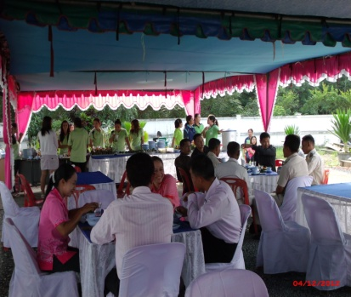
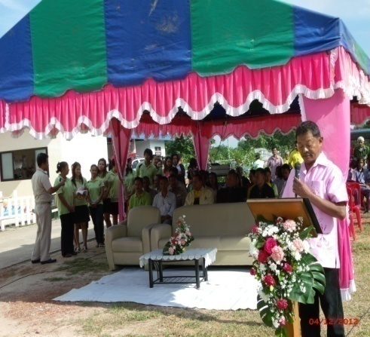
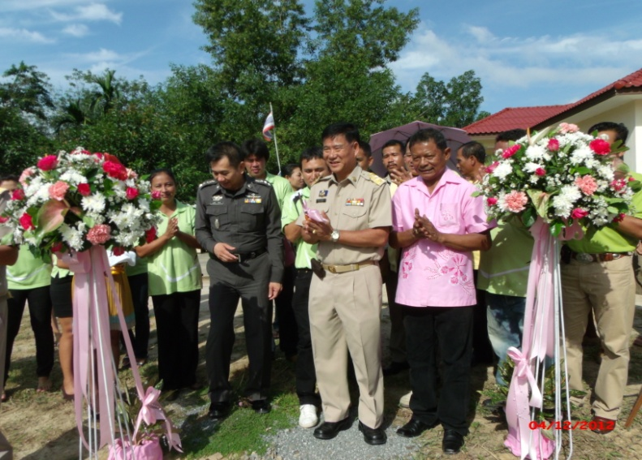
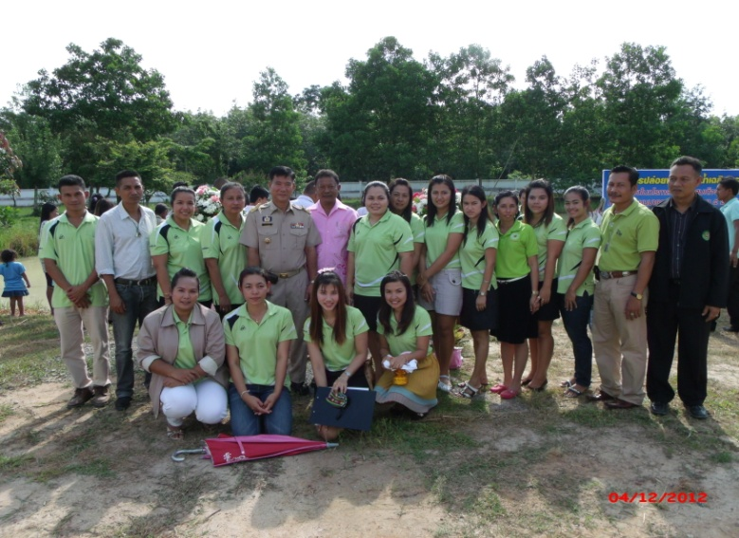

จดหมายข่าว
องค์การบริหารส่วนตำบลเสาธง
“ท้องถิ่นเข้มแข็ง ร่วมแรงพัฒนา ประชาเรียนรู้ คู่คุณธรรม”
๓๗๗/๔ หมู่ที่ ๒ ต.เสาธง อ.ร่อนพิบูลย์ จ.นครศรีธรรมราช ๘๐๓๕๐ โทร.๐-๗๕๓๗-๓๐๔๖
ฉบับที่ ๑๒/๒๕๕๕ ประจำเดือนธันวาคม พ.ศ.๒๕๕๕
ทักทาย>> : :
สวัสดีค่ะ.....พบกันฉบับนี้ ส่งท้ายปีเก่าต้อนรับปีใหม่ และเป็นเดือนที่ประชาชนเฝ้ารอชมพระบารมีของพระบาท สมเด็จพระเจ้าอยู่หัวเสด็จออกสีหบัญชร
พระที่นั่งอนันตสมาคม ขอให้ทุกคนได้ทำความดีเพื่อถวายแก่ในหลวงของปวงชนชาวไทยค่ะ
ด้วยความห่วงใยและปรารถนาดีต่อทุกท่าน
องค์การบริหารส่วน
ตำบลเสาธง
เมื่อวันที่ ๔ ธันวาคม ๒๕๕๕ อบต.เสาธง เป็นเจ้าภาพโครงการพบกันยามเช้า (สภากาแฟ) โดยมีนายอำเภอร่อนพิบูลย์ หัวหน้าส่วนราชการ และ หน่วยงานต่างๆ ในอำเภอร่อนพิบูลย์
เข้าร่วมกิจกรรม ดื่มน้ำชา กาแฟ และพบปะพูดคุย และวันเดียวกันนี้ ได้จัดกิจกรรมปล่อยพันธุ์สัตว์น้ำ เฉลิมพระเกียรติพระบาทสมเด็จพระเจ้าอยู่หัว เนื่องในวันพ่อแห่งชาติ ๕ ธันวาคม ๕๕
โดยมีนายอำเภอร่อนพิบูลย์ เป็นประธานในการปล่อยพันธ์สัตว์น้ำ บริเวณสระน้ำ องค์การบริหารส่วนตำบลเสาธง
งานประชาสัมพันธ์ สำนักปลัด องค์การบริหารส่วนตำบลเสาธง โทรศัพท์ ๐-๗๕๓๗-๓๐๔๖ ต่อ ๑๓ www.saotong.go.th

Slide 2
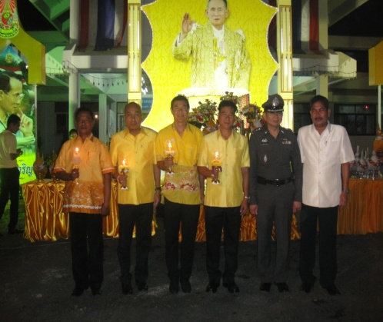
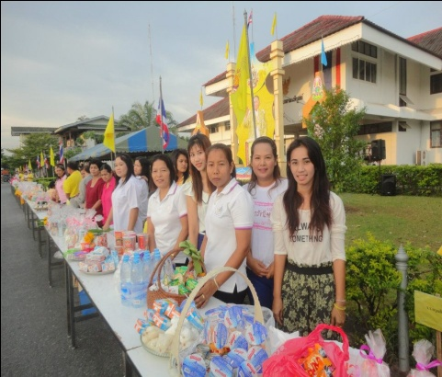
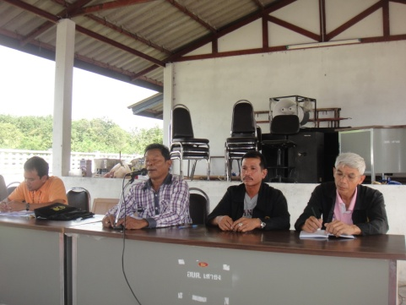
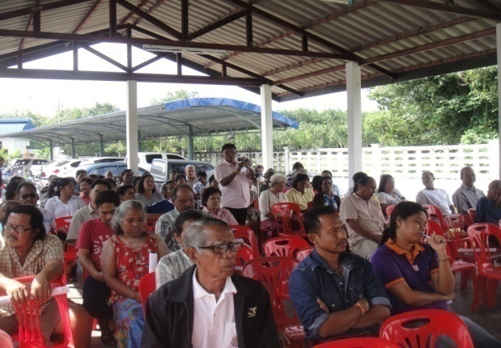
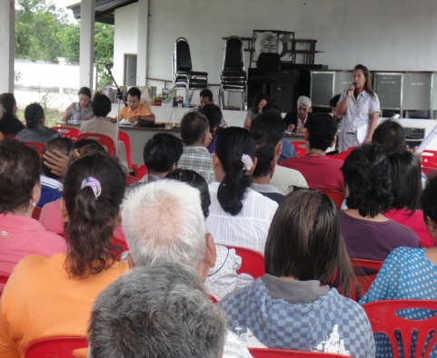
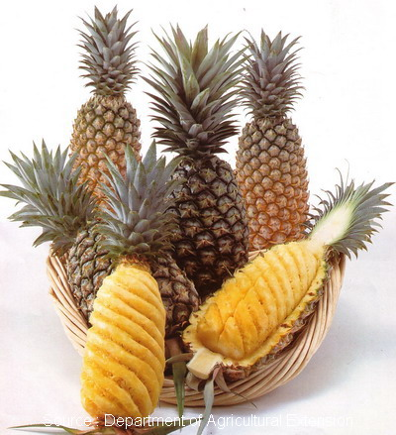
จดหมายข่าว
องค์การบริหารส่วนตำบลเสาธง
ท้องถิ่นเข้มแข็ง ร่วมแรงพัฒนา ประชาเรียนรู้ คู่คุณธรรม”
๓๗๗/๔ หมู่ที่ ๒ ต.เสาธง อ.ร่อนพิบูลย์ จ.นครศรีธรรมราช ๘๐๓๕๐ โทร.๐-๗๕๓๗-๓๐๔๖
จ่าสิบเอกธรรมนูญ มูณีเกิด นายก อบต.เสาธง พร้อมด้วยข้าราชการ พนักงาน และสมาชิก อบต.เสาธง ร่วมทำบุญตักบาตร และจุดเทียนชัยถวายพระพรพระบาทสมเด็จพระเจ้าอยู่หัว
เนื่องในวันที่ ๕ ธันวาคม ๒๕๕๕
บริเวณหน้าที่ว่าการอำเภอร่อนพิบูลย์
องค์การบริหารส่วนตำบลเสาธง เชิญผู้ใช้น้ำประปา หมู่ที่ ๒ เข้าร่วมประชุมเพื่อหาแนวทางในการแก้ไขปัญหาเกี่ยวกับการใช้น้ำประปา ในวันที่ ๒๖ ธันวาคม ๒๕๕๕ เวลา ๑๓.๓๐ น. ณ ศาลาเอนกประสงค์ องค์การบริหารส่วนตำบลเสาธง
พระบรมราโชวาท
มุมสุขสภาพ
ฉบับนี้ขอนำเคล็ดลับสุขภาพเกี่ยวกับสับปะรด
ในสับปะรด มีวิตามินซี ที่จะช่วยให้ระบบภูมิคุ้มกันแข็งแรง ช่วยในการย่อยอาหาร ป้องกันความเสี่ยงจากโรคมะเร็ง ช่วยให้เลือดลมไหลเวียนดี เพราะมีสารแอนตี้ออกซีแดนต์ ที่จะช่วยป้องกันอันตราย จากอนุมูลอิสระ ที่จะทำลายโครงสร้างของเซลล์และอาจทำให้เป็นโรคหัวใจและอัมพฤกษ์ อัมพาต นอกจากนี้สารแอนตี้ออกซีแดนต์ ยังมีความสำคัญต่อระบบภูมคุ้มกันของร่างกายอีกด้วย
ความเจริญของประเทศชาติ เป็นความเจริญส่วนรวม ซึ่งเกิดจากผลงานหรือผลของการกระทำของคนทั้งชาติ ถือได้ว่าทุกคนแบ่งหน้าที่กันทำประโยชน์ให้แก่ชาติ ตามความถนัดและความสามารถ และเกื้อกูลกันและกัน ไม่มีผู้ใดจะอยู่ได้และทำงานให้แก่ประเทศชาติได้โดยลำพังตนเอง
งานประชาสัมพันธ์ สำนักปลัด องค์การบริหารส่วนตำบลเสาธง โทรศัพท์ ๐-๗๕๓๗-๓๐๔๖ ต่อ ๑๓ www.saotong.go.th

